Slide 1

TIẾT 6,7 BUỔI HỌC CUỐI CÙNG
(Chuyện kể của một em bé người An-dát)
An- phông- xơ Đô- đê
GV: Nguyễn Thị Lan Phương

Slide 2
02
03
HÌNH THÀNH KIẾN THỨC
LUYỆN TẬP
01
bUỔI
HỌC
CUỐI CÙNG
04
KHỞI ĐỘNG
VẬN DỤNG

Slide 3


HOẠT ĐỘNG KHỞI ĐỘNG
Quan sát lược đồ các nước Tây Âu?

Slide 4
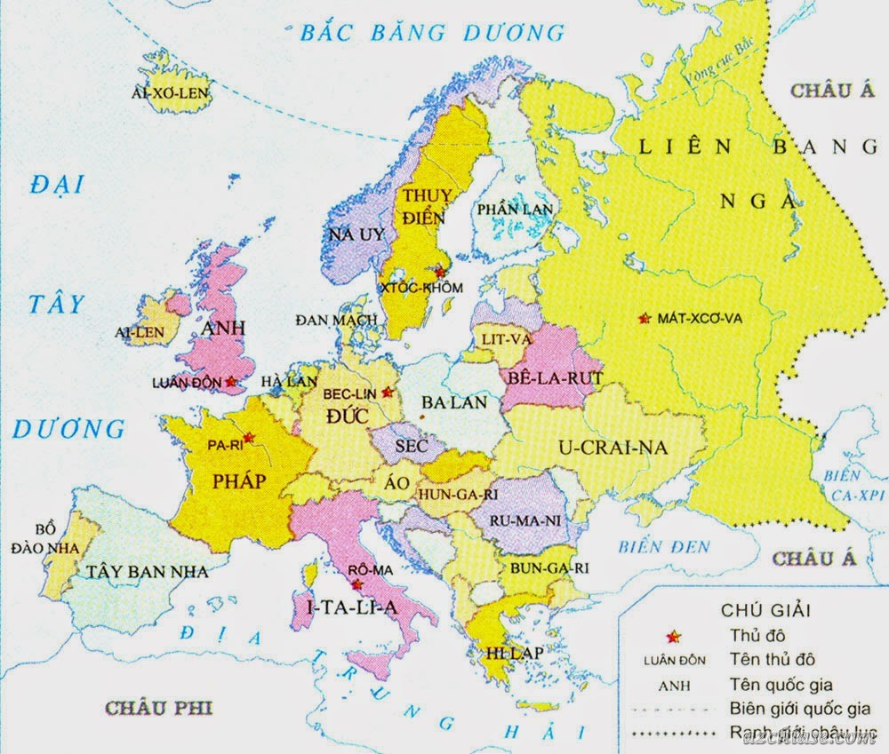

Slide 5
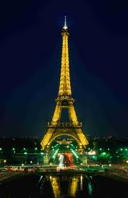
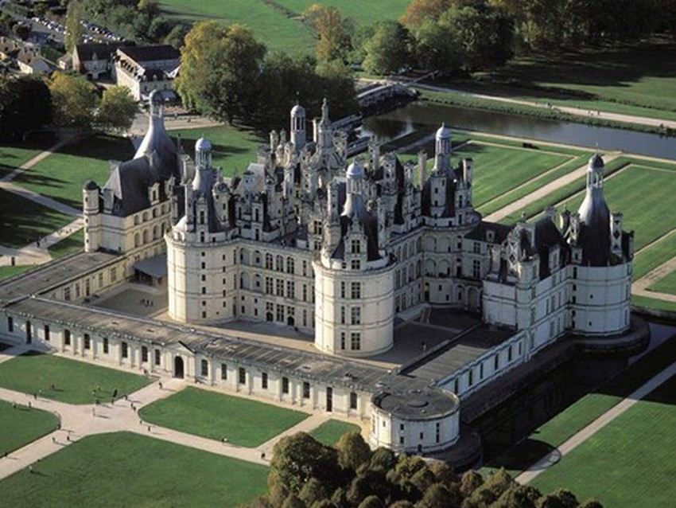
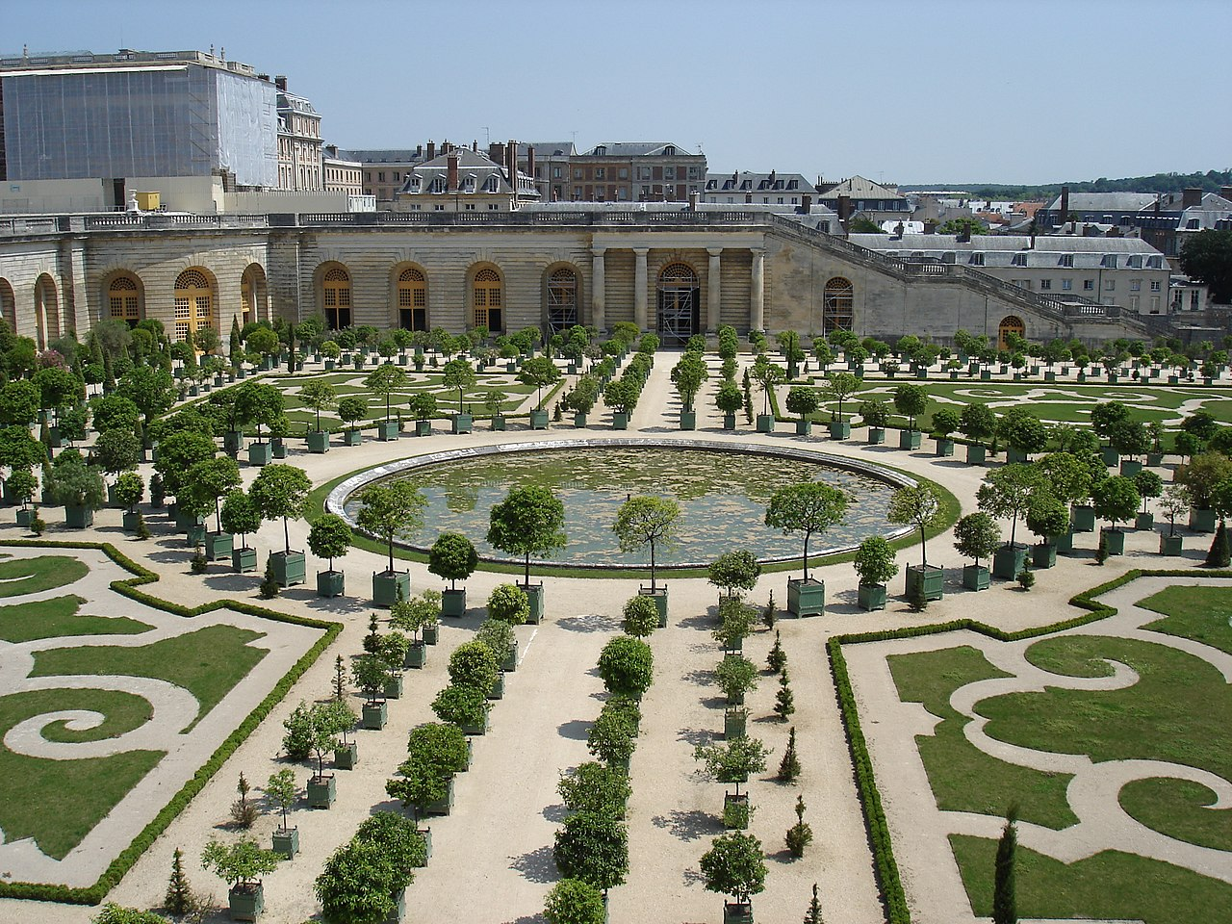
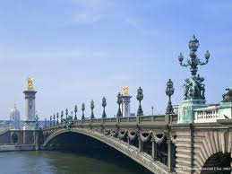
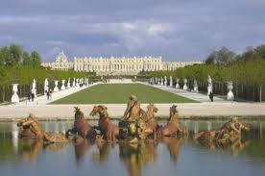
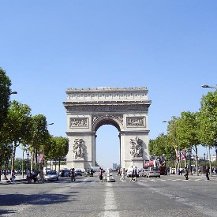

Slide 6



HÌNH THÀNH KIẾN THỨC MỚI
Giới thiệu hiểu biết về
An-phông-xơ Đô-đê
Hoạt động cá nhân
(Bùi Thi Tuyên-0346604658-trường thcs Tân Viên, An lão, Hải phòng

Slide 7
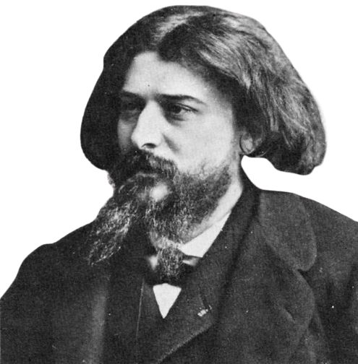
I. Tìm hiểu chung
1. Tác giả
An- phông -xơ Đô- đê
1840- 1897
Miền nam nước Pháp
Là nhà văn hiện thực, nhà nhân đạo chủ nghĩa lớn của nước Pháp cuối thế kỉ 19.
Sáng tác của An- phông-xơ Đô- đê chủ yếu là truyện ngắn
Trong sáng, nhẹ nhàng, giàu chất thơ thấm đẫm tình yêu thương con người, tình yêu quê hương đất nước, niềm tin vào phẩm chất tốt đẹp của con người.

Slide 8



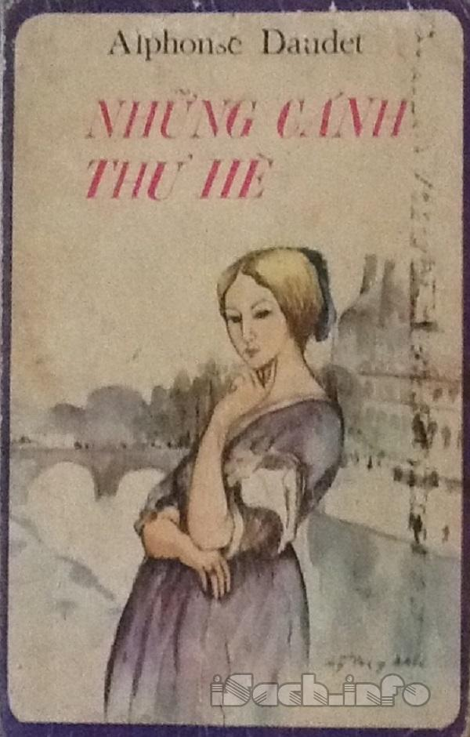

Slide 9

Có hai bạn học sinh cùng nhau trao đổi về nội dung cần chuẩn bị cho bài học " Buổi học cuối cùng" với những bạn khoăn sau:
(1) Theo bạn nên đọc văn bản " Buổi học cuối cùng như thế nào? Hãy thử đọc một đoạn văn bản bạn yêu thích?
(2) Bạn hiểu thế nào về nhan đề " Buổi học cuối cùng",
A. Buổi học cuối cùng của một học kì.
B. Buổi học cuối cùng của một năm học.
C. Buổi học cuối cùng của môn tiếng Pháp.
D. Buổi học cuối cùng của cậu bé Phrăng trước khi chuyển đến ngôi trường mới.
(3) Những từ ngữ khó với bạn khi đọc văn bản là gì, và bạn đã tìm hiểu nó như thế nào?
(4). Nếu tóm tắt văn bản thì cậu sẽ tóm tắt như thế nào?

Slide 10
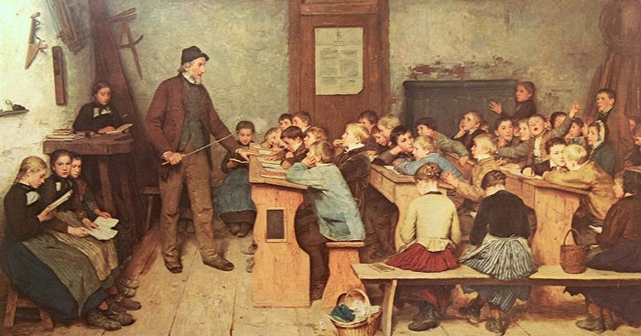

I. Tìm hiểu chung
2. Văn bản " Buổi học cuối cùng"
a. Đọc, tìm hiểu từ khó
Đọc
Nhan đề
Chú ý từ khó
Tóm tắt

Slide 11
PHIẾU HỌC TẬP 1
Nhiệm vụ:
Đọc văn bản và trả lời các câu hỏi bằng cách điền vào phiếu học tập
Nội dung tìm hiểu | Trả lời
(1) Nêu bối cảnh của câu chuyện.
(2)Xác định ngôi kể, người kể chuyện trong văn bản. Cho biết tác dụng của ngôi kể đó
(3) Văn bản có những nhân vật nào? Nhân vật nào là chính?
(4) Xác định bố cục của văn bản và nội dung chính theo bố cục.

Slide 12
PHIẾU HỌC TẬP 1
Nội dung tìm hiểu | Trả lời
(1) Nêu bối cảnh của câu chuyện.
(2)Xác định ngôi kể, người kể chuyện trong văn bản. Cho biết tác dụng của ngôi kể đó
- Bối cảnh chung: Sau cuộc chiến tranh Pháp-Phổ (1870-1871), nước Pháp thua trận, hai vùng An-dát và Lorẻn giáp biên giới với Phổ bị nhập vào nước Phổ, các trường ở hai vùng này bị buộc học bằng tiếng Đức.
- Bối cảnh riêng:Buổi học cuối cùng bằng tiếng Pháp ở một trường làng vùng An dát.
- Ngôi kể 1 theo lời Ph răng
- Tác dụng: diễn tả tâm lí chân thực, sinh động.

Slide 13
PHIẾU HỌC TẬP 1
Nội dung tìm hiểu | Trả lời
(3) Văn bản có những nhân vật nào? Nhân vật nào là chính?
(4) Xác định bố cục của văn bản và nội dung chính theo bố cục.
- Nhân vật : Thầy Hamen, Phrăng, các bạn trong lớp, dân làng( Bác phó rèn Oát-stơ, Cụ già Hô-de, bác phát thư...) lính phổ.
- Nhân vật chính: Phrăng và thầy Ha-men
- Phần 1( Từ đầu đến "mà vắng mặt con"): Quang cảnh trên đường đến trường và cảnh ở trường qua sự quan sát của Phrăng.
- Phần 2(Tiếp tới "buổi học cuối cùng này"): Diễn biến của buổi học cuối cùng.
- Phần 3 (Còn lại): Cảnh kết thúc buổi học cuối cùng

Slide 14
I. Tìm hiểu chung
2. Văn bản "Buổi học cuối cùng"
b. Tìm hiểu chung văn bản
Bối cảnh
Bối cảnh chung: Sau cuộc chiến tranh Pháp- Phổ (1870-1871)
Bối cảnh riêng: Buổi học cuối cùng bằng tiếng Pháp ở một trường làng vùng An dát.
Ngôi kể, người kể chuyện
Ngôi kể 1 theo lời Ph răng
Tác dụng: diễn tả tâm lí chân thực, sinh động.
Nhân vật chính
Cậu bé Phrăng và thầy Ha-men

Slide 15
I. Tìm hiểu chung
2. Văn bản " Buổi học cuối cùng"
b. Tìm hiểu chung văn bản
Phần 1 (Từ đầu đến "mà vắng mặt con"): Quang cảnh trên đường đến trường và cảnh ở trường qua sự quan sát của Phrăng.
Bố cục
Phần 2 (Tiếp tới "buổi học cuối cùng này"): Diễn biến của buổi học cuối cùng.
Phần 3 (Còn lại): Cảnh kết thúc buổi học cuối cùng.

Slide 16
II. Đọc - hiểu văn bản
1. Bối cảnh của buổi học cuối cùng
Thời gian
Không gian
Buổi sáng
Trên đường đến trường
Ở trường
Trong lớp học

Slide 17
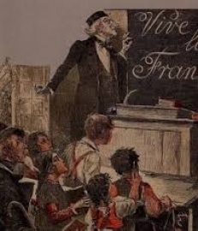

II. Đọc - hiểu văn bản
2. Nhân vật thầy Ha men
Yêu cầu: Suy nghĩ cá nhân câu hỏi 1 trong phiếu học tập 2

Slide 18
Phiếu học tập 2: Tìm hiểu về thầy Ha-men
Nội dung tìm hiểu | Trả lời
(1) Đặc điểm tính cách của thầy Ha-men được nhà văn khắc họa từ những phương diện nào
(2) Hãy nêu một số biểu hiện cụ thể trong văn bản thể hiện đặc điểm tính cách của thầy Hamen theo các phương diện thể hiện?
(3) Phân tích một số chi tiết cụ thể thể hiện suy nghĩ, cách nhìn nhận về thầy Hamen và thái độ với việc học tiếng Pháp.
(4) Phần 5 phần cuối văn bản có nhiều chi tiết miêu tả đặc sắc thầy Ha- men, các chi tiết ấy khắc họa được tâm trạng nào của thầy Ha-men?

Slide 19
Phiếu học tập 2: Tìm hiểu về thầy Ha-men
Nội dung tìm hiểu | Trả lời
(1) Đặc điểm tính cách của thầy Ha-men được nhà văn khắc họa từ những phương diện nào
Trang phục: trang trọng, lịch sự
+ Áo: mặc chiếc áo rơ- đanh- gốt màu xanh, diềm lá sen gấp nếp mịn.
+ Mũ: Đội cái mũ trong bằng lụa đen thêu mà thầy chỉ dùng vào những hôm có thanh tra hoặc phát phần thưởng.
-> Buổi học có ý nghĩa, tầm quan trọng với thầy

Slide 20

Yêu cầu: Thảo luận nhóm câu hỏi 2,3,4 theo kĩ thuật 4 ô vuông
(1) Trang phục
(2)Thái độ với học sinh
Thầy Ha-Men
(3)Suy nghĩ nhìn nhận về tiếng Pháp
(4)Hành động cử chỉ kết thúc buổi học

Slide 21

Trình bày nhận xét phần trình bày của nhóm bạn về thầy Ha- men qua trang phục của thầy Hamen trong buổi học cuối cùng.
Nhóm 1
Trình bày nhận xét phần trình bày của nhóm bạn về thầy Ha- men thái độ với học sinh
Nhóm 2
Trình bày nhận xét phần trình bày của nhóm bạn về thầy Ha- men qua suy nghĩ, nhìn nhận về tiếng Pháp
Nhóm 3
Trình bày nhận xét phần trình bày của nhóm bạn về thầy Ha- men qua hành động, cử chỉ lúc kết thúc buổi học.
Nhóm 4

Slide 22
Phiếu học tập 2: Tìm hiểu về thầy Ha-men
Nội dung tìm hiểu | Trả lời
(2) Hãy nêu một số biểu hiện cụ thể trong văn bản thể hiện đặc điểm tính cách của thầy Hamen theo các phương diện thể hiện?
Thái độ với học sinh: Yêu thương quan tâm, gần gũi.
- Phrăng đi muộn thầy không giận dữ mà nói dịu dàng;
- Xưng hô gần gũi" thầy- các con" nhắc học sinh chú ý học hành với giọng “dịu dàng và trang trọng”
- Phrăng không đọc được bài thầy vẫn ôn tồn
- Thầy kiên nhẫn giảng giải cho học sinh tất cả những hiểu biết của thầy với ánh mắt xúc động nhìn vào đồ vật và ngôi trường:

Slide 23
Phiếu học tập 2: Tìm hiểu về thầy Ha-men
Nội dung tìm hiểu | Trả lời
(3) Phân tích một số chi tiết cụ thể thể hiện suy nghĩ, cách nhìn nhận về thầy Hamen và thái độ với việc học tiếng Pháp.
Thầy Ha- men nhìn nhận về tiếng Pháp : Yêu tin, tự hào,
- Tự phê bình mình và mọi người có lúc đã sao nhãng việc học tập và dạy tiếng Pháp.
- Ca ngợi vẻ đẹp của tiếng Pháp bằng những lời nói sâu sắc thiết tha thầy ca ngợi về vẻ đẹp của tiếng Pháp
- Nhắc học sinh phải yêu mến, giữ gìn
- Thầy coi tiếng Pháp là vũ khí, là chìa khoá của chốn lao tù
- >Thể hiện tình cảm yêu nước và lòng tự hào về tiếng nói dân tộc. Thầy muốn truyền cho học sinh tình yêu và niềm tự hào ấy.
(3) Suy nghĩ, nhìn nhận về tiếng Pháp.
(4) Hành động cử chỉ lúc kết thúc buổi học. | +Nỗi đau đớn, xúc động trong lòng thầy lên đến cực điểm khi tiếng chuông nhà thờ điểm 12 tiếng và tiếng kèn quân Phổ báo hiệu hết giờ học, báo hiệu việc chấm dứt học tiếng Pháp. + Thầy Ha- men" người tái nhợt"," nghẹn ngào, không nói được hết câu", " cầm một hòn phấn và dằn mạnh hết sức, thầy cố viết thật to: " NƯỚC PHÁP MUÔN NĂM!" và " đầu dựa vào tường', " chẳng nói", chỉ "giơ tay ra hiệu" -> Biểu hiện của thầy thể hiện nỗi đau đớn, thất vọng. Đó là người yêu nghề dạy học, yêu tiếng mẹ đẻ, người yêu nước sâu sắc,là người truyền lửa cho các thế hệ học sinh.

Slide 24
Phiếu học tập 2: Tìm hiểu về thầy Ha-men
Nội dung tìm hiểu | Trả lời
(4) Phần 5 phần cuối văn bản có nhiều chi tiết miêu tả đặc sắc thầy Ha- men, các chi tiết ấy khắc họa được tâm trạng nào của thầy Ha-men?
+Nỗi đau đớn, xúc động trong lòng thầy lên đến cực điểm khi tiếng chuông nhà thờ điểm 12 tiếng và tiếng kèn quân Phổ báo hiệu hết giờ học, báo hiệu việc chấm dứt học tiếng Pháp.
+ Thầy Ha- men" người tái nhợt"," nghẹn ngào, không nói được hết câu", " cầm một hòn phấn và dằn mạnh hết sức, thầy cố viết thật to: " NƯỚC PHÁP MUÔN NĂM!" và " đầu dựa vào tường', " chẳng nói", chỉ "giơ tay ra hiệu"
-> Biểu hiện của thầy thể hiện nỗi đau đớn, thất vọng. Đó là người yêu nghề dạy học, yêu tiếng mẹ đẻ, người yêu nước sâu sắc,là người truyền lửa cho các thế hệ học sinh.

Slide 25
II. Đọc - hiểu văn bản
2. Nhân vật thầy Ha men
Trang phục
Trang trọng, lịch sự
Thái độ với học sinh
Yêu thương quan tâm, gần gũi.
Suy nghĩ nhìn nhận về tiếng Pháp
Yêu tin, tự hào.
Hành động cử chỉ lúc kết thúc buổi học
Biểu hiện của thầy thể hiện nỗi đau đớn, thất vọng.

Slide 26
II. Đọc - hiểu văn bản
3. Nhân vật Phrăng

Slide 27

PHIẾU HỌC TẬP 3: Tìm hiểu nhân vật Phrăng
Nhiệm vụ: Tìm và phân tích một số chi tiết cụ thể ( suy nghĩ, cách nhìn nhận về thầy Ha men và thái độ với việc học tiếng Pháp để làm rõ diễn biến tâm trạng của nhân vật " tôi" trong " buổi học cuối cùng"?

Slide 28
PHIẾU HỌC TẬP 3: Tìm hiểu nhân vật Phrăng
Thái độ, tâm trạng của Ph răng |  | Chi tiết biểu hiện | Nhận xét tâm trạng, thái độ nhân vật và cách nhà văn thể hiện nhân vật
Với việc học tiếng Pháp | + Trước buổi học,
 | + Khi học pháp văn,
 | + Khi học đọc
 | + Khi nghe thầy giảng)
Thái độ với thầy Hamen
Nghệ thuật
Cảm nhận chung về nhân vật

Slide 29

Thảo luận cặp đôi
Cặp chẵn (Bàn 2,4,6)
Thảo luận thái độ của Ph răng với việc học tiếng Pháp và nghệ thuật thể hiện nhân vật và cảm nhận chung.
Cặp lẻ
(Bàn 1,3,5)
+ Suy nghĩ, cách nhìn nhận về thầy Ha men
+ Nhận xét tâm trạng nhân vật tôi, nghệ thuật thể hiện nhân vật và cảm nhận.

Slide 30
II. Đọc - hiểu văn bản
3. Nhân vật Phrăng
a.Thái độ, tâm trạng của Ph răng với việc học tiếng Pháp
Thái độ, tâm trạng của Ph răng |  | Chi tiết biểu hiện | Nhận xét tâm trạng, thái độ nhân vật và cách nhà văn thể hiện nhân vật
Với việc học tiếng Pháp | + Trước buổi học,
+ Định trốn học vì đã trễ giờ và không thuộc bài, sợ thầy trách nhưng đã cưỡng lại được và vội đến trường:
Lười học, nhút nhát nhưng trung thực
+ Nhận thấy quang cảnh trên đường đi, sân trường, lớp học có vẻ khác lạ khiến cậu " ngạc nhiên

Slide 31
3. Nhân vật Phrăng
a.Thái độ, tâm trạng của Ph răng với việc học tiếng Pháp
Thái độ, tâm trạng của Ph răng |  | Chi tiết biểu hiện
Với việc học tiếng Pháp | + Khi học Pháp văn,
+ Cậu" choáng váng, sững sờ" khi nghe thầy giáo thông báo đây là buổi học tiếng Pháp cuối cùng
+ Lúc này trong cậu dấy lên tình cảm đặc biệt khác thường ngày với tiếng Pháp(Ân hận", tự giận mình" vì mình đã quá ham chơi " Tự giận mình biết mấy về thời gian bỏ phi, về thời gian bỏ phí, về những buổi trốn học đi cắt tổ chim hoặc trượt trên hồ", rồi cậu thấy tiếc nuối vì "Sẽ chẳng bao giờ được học nữa ư", "phải dừng ở đó ư"
+ Đau lòng khi " phải từ giã những cuốn sách, những bạn cố tri" mà trước đây cậu luôn thấy chán. "

Slide 32
II. Đọc - hiểu văn bản
3. Nhân vật Phrăng
a.Thái độ, tâm trạng của Ph răng với việc học tiếng Pháp
Thái độ, tâm trạng của Ph răng |  | Nhận xét tâm trạng, thái độ nhân vật và cách nhà văn thể hiện nhân vật
Với việc học tiếng Pháp | + Khi học Pháp văn,
Từ lơ là đến thiết tha, lo lắng cho việc học viết
Dấy lên tình cảm đặc biệt khác thường ngày với tiếng Pháp:
Tâm trạng xấu hổ, buồn và tự giận mình không chịu tập đọc.

Slide 33
II. Đọc - hiểu văn bản
3. Nhân vật Phrăng
a.Thái độ, tâm trạng của Ph răng với việc học tiếng Pháp
Thái độ, tâm trạng của Ph răng |  | Chi tiết biểu hiện | Nhận xét tâm trạng, thái độ nhân vật và cách nhà văn thể hiện nhân vật
Với việc học tiếng Pháp | Khi học đọc
- Khi học đọc: Tâm trạng xấu hổ, buồn và tự giận mình không chịu tập đọc.
Tâm trạng xấu hổ, buồn và tự giận mình không chịu tập đọc.
+ Ân hận lớn hơn khi không thuộc bài khiến cậu " lúng túng, rầu rĩ" không dáng ngẩng đầu lên, càng thấm thía khi thầy không la mắng mà dịu dàng khiến cậu xấu hổ tự giận mình

Slide 34
3. Nhân vật Phrăng
a.Thái độ, tâm trạng của Ph răng với việc học tiếng Pháp
Thái độ, tâm trạng của Ph răng |  | Chi tiết biểu hiện | Nhận xét tâm trạng, thái độ nhân vật và cách nhà văn thể hiện nhân vật
Với việc học tiếng Pháp | Khi nghe thầy giảng
+ Thấy rõ ràng, dễ hiểu khi nghe thầy giảng ngữ pháp " kinh ngạc thấy sao mình hiểu đến thế" cậu cũng nhận ra " Chưa bao giờ mình chăm chú nghe đến thế "Ôi ! Tôi sẽ nhớ mãi buổi học cuối cùng này !”
Cậu bé say sưa, hứng thú học tập tiếng dân tộc
=> NT miêu tả diễn biến tâm lí sâu sắc: Trong hoàn cảnh đặc biệt, cậu bé nhận ra sự thiêng liêng của tiếng nói dân tộc- Lòng yêu nước.

Slide 35
II. Đọc - hiểu văn bản
3. Nhân vật Phrăng
a.Thái độ, tâm trạng của Ph răng với việc học tiếng Pháp
Thái độ, tâm trạng của Ph răng | Chi tiết biểu hiện | Nhận xét tâm trạng, thái độ nhân vật và cách nhà văn thể hiện nhân vật
Nghệ thuật
- Có thể thấy qua nghệ thuât kể, tả đặc biệt miêu tả tâm lí nhân vật sâu sắc ta thấy thái độ của Ph răng với việc học tiếng Pháp qua diễn biến tâm trạng của cậu bé:
+ Từ lơ là lo lắng đến thiết tha học
+ Từ định chốn học rồi giận mình bỏ phí thời gian
+ Từ chán sách đến thấy sách như người bạn cố tri
+ Từ xấu hổ thấy mình không thuộc bài đến kinh ngạc thấy mình hiểu bài và chăm chú nghe giảng

Slide 36
II. Đọc - hiểu văn bản
3. Nhân vật Phrăng
a.Thái độ, tâm trạng của Ph răng với việc học tiếng Pháp
Thái độ, tâm trạng của Ph răng | Chi tiết biểu hiện | Nhận xét tâm trạng, thái độ nhân vật và cách nhà văn thể hiện nhân vật
Cảm nhận chung về nhân vật
- Phrăng là cậu bé hồn nhiên, chân thận biết lẽ phải, có tình yêu tiếng Pháp- tiếng mẹ đẻ của mình, biết căm giận kẻ ngoại bang.

Slide 37
II. Đọc - hiểu văn bản
3. Nhân vật Phrăng
b.Thái độ đối với thầy Ha-men
Chi tiết biểu hiện
-Khi bản thân đi muộn và không thuộc bài cảm nhận: thầy dịu dàng, trang trọng:
+Thầy Ha- men nhìn tôi chẳng giận dữ và bảo tôi thật dịu dàng.
+ Thầy Ha- men bước lên bục rồi vẫn giọng dịu dàng và trang trọng như lúc tôi mới vào...
- Quên ngay cả những lúc thầy phạt, thầy vụt thước kẻ " và cậu cảm thấy " Tội nghiệp thầy"
- Hiểu được các cụ già trong làng lại đến ngồi dưới lớp học" là cách để tạ ơn thầy giáo chúng tôi về bối mươi năm phụng sự hết lòng và để trọng đọ với Tổ quốc đang ra đi"

Slide 38
II. Đọc - hiểu văn bản
3. Nhân vật Phrăng
b.Thái độ đối với thầy Ha-men
Chi tiết biểu hiện
- Tuy nhiên, thầy vẫn can đảm dạy chúng tôi cho đến hết buổi.
- Cảm nhận thầy hiện lên thật đẹp khi buổi học kết thúc" Thầy Ha- men đứng trên bục người tái nhợt. Chưa bao giờ tôi thấy thầy lớn lao đến thế".

Slide 39
II. Đọc - hiểu văn bản
3. Nhân vật Phrăng
b.Thái độ đối với thầy Ha-men
Nhận xét tâm trạng, thái độ nhân vật
Từ sợ hãi thầy- thân thiết quý trọng thấy thầy thật lớn lao nhờ thầy mà cậu hiểu ra quân Phổ là quân khốn nạn.

Slide 40
II. Đọc - hiểu văn bản
3. Nhân vật Phrăng
b.Thái độ đối với thầy Ha-men
Nghệ thuật
Cảm nhận chung về nhân vật
- Nghệ thuât kể,tả đặc biệt miêu tả tâm lí nhân vật sâu sắc ta thấy thái độ của Ph răng với thầy Ha- men
- Từ sợ hãi thầy- thân thiết quý trọng thấy thầy thật lớn lao nhờ thầy mà cậu hiểu ra quân Phổ là quân khốn nạn
- Phrăng là cậu bé hồn nhiên, chân thận biết lẽ phải, có tình yêu tiếng Pháp- tiếng mẹ đẻ của mình, quý trọng biết ơn người thầy, biết căm giận kẻ ngoại bang.

Slide 41
II. Đọc - hiểu văn bản
3. Nhân vật Phrăng
Tóm lại: Trong hoàn cảnh đặc biệt, cậu bé nhận ra sự thiêng liêng của tiếng nói dân tộc, cùng với đó là lòng yêu nước yêu mến, kính trọng thầy Ha-men. Nhân vật Phrăng không chỉ giữ chức năng là người kể chuyện mà còn có vai trò quan trọng (cùng với nhân vật thầy Ha-men) trong việc thể hiện chủ đề và tư tưởng tác phẩm. Tư tưởng ấy thể hiện trực tiếp qua lời thầy Ha-men nhưng trở nên thấm thía, gần gũi qua diễn biến nhận thức và tâm trạng của Phrăng.

Slide 42
III. Tổng kết
1. Nghệ thuật
Kể chuyện theo ngôi thứ nhất
Xây dựng nhân vật: Miêu tả nhân vật qua ý nghĩ, tâm trạng; qua ngoại hình, cử chỉ, lời nói, hành động.
Ngôn ngữ tự nhiên.
Giọng kể chân thành, xúc động.

Slide 43
III. Tổng kết
2. Nội dung
Thông qua câu chuyện kể của Phrăng về buổi học tiếng Pháp cuối cùng ở vùng An-dát bị chiếm đóng, tác giả đã ca ngợi tình yêu tiếng Pháp, tình yêu nước Pháp của những người Pháp.
Góp phần xây dựng, bồi dưỡng lòng yêu nước cho người đọc
Gợi ra thái độ đúng đắn đối với ngôn ngữ, thứ của cải quý báu của mỗi dân tộc: yêu quý, giữ gìn, trân trọng tiếng nói của dân tộc mình.

Slide 44
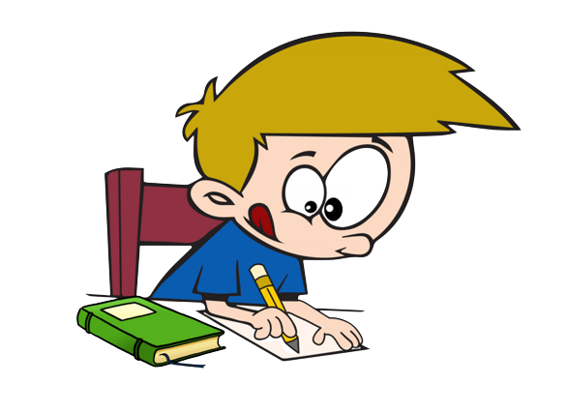
LUYỆN TẬP
Em thích nhân vật hoặc chi tiết nào nhất trong truyện “ Buổi học cuối cùng”? Viết một đoạn văn khoảng 6-8 dòng giải thích lí do vì sao em thích.

Slide 45

VẬN DỤNG
Bài tập 1:
Qua văn bản em nhận rút ra được bài học gì khi tóm tắt và tìm hiểu nhân vật trong " truyện ngắn"?

Slide 46
VẬN DỤNG
Bài tập 2:
Khi đọc hiểu một tác phẩm truyện cần quan tâm đến các yếu tố nào? Vận dụng để đọc hiểu một truyện ngắn khác có độ dài tương đương với văn bản "Buổi học cuối cùng"?

Slide 47
PHIẾU HỌC TẬP
Nhiệm vụ: Tìm đọc một văn bản thuộc thể loại truyện ngắn mở rộng và hoàn thiện nội dung phiếu học tập.
TÊN VĂN BẢN........................... TÁC GIẢ....................................
Nội dung đọc hiểu | Định hướng trả lời
1.Ấn tượng chung về văn bản
2. Xuất xứ
3. Tóm tắt văn bản
4. Nhân vật
5. Nêu sự kiện chính và bối cảnh.
6. Ngôi kể
7. Bố cục
8. Phương diện nhà văn thể hiện nhân vật? Tìm chi tiết thể hiện ? Đánh giá tính cách nhân vật qua chi tiết thể hiện.
9. Qua văn bản tác giả muốn nhắn gửi đến bạn đọc bài học ý nghĩa gì?

